Slide 1
toolbox Adembescherming
3: Deco-procedure & adembescherming

Slide 2
Wat gaan we doen?
De deco-procedure nalopen op het gebruik van adembescherming

Slide 3
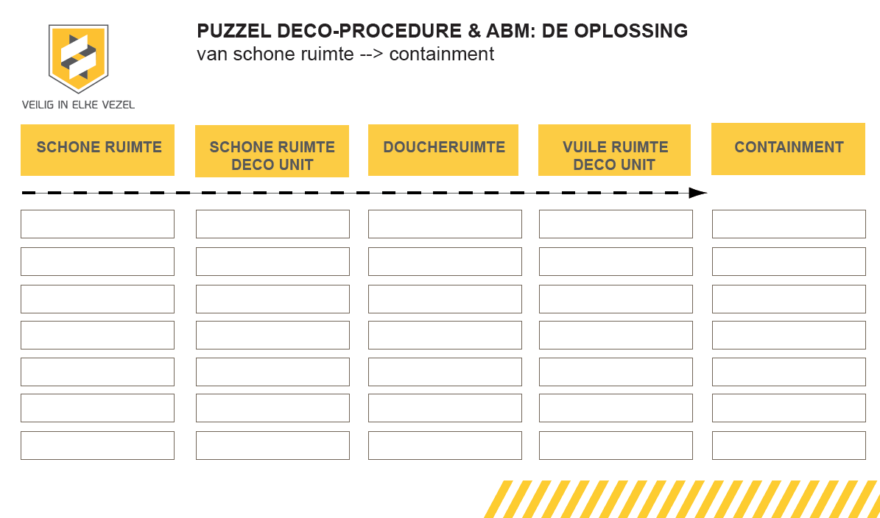
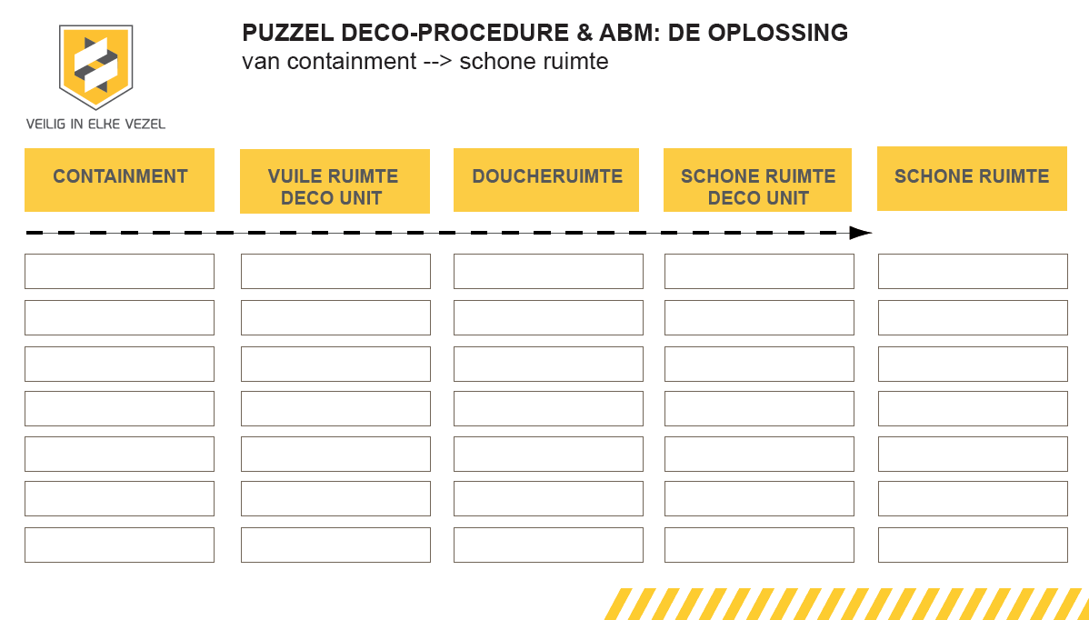
Deco-procedure & adembescherming
Deco-procedure zonder transit:
doe de puzzels in groepjes van 2 of 3 personen
leg de puzzelstukjes op de juiste volgorde en plek
degene die de puzzel als eerste goed heeft gemaakt, krijgt een pak koeken!

Slide 4
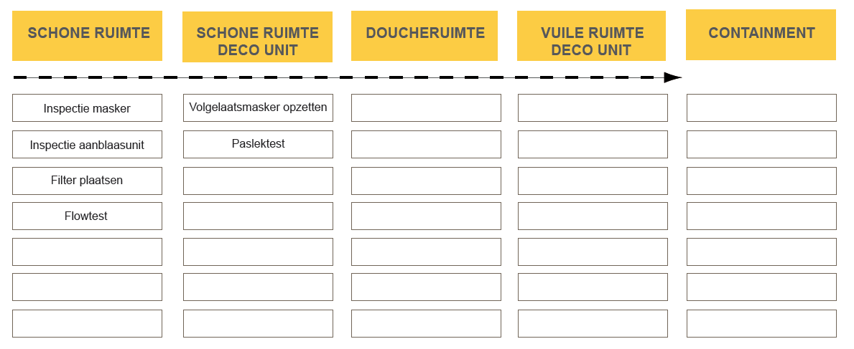
Van schone ruimte → containment

Slide 5
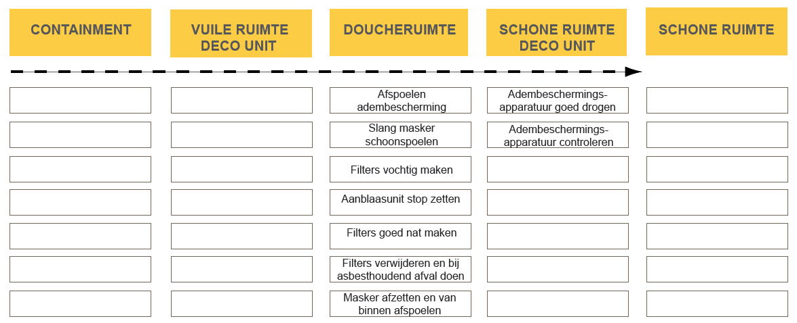
Van containment → schone ruimte

Slide 6
Goede voornemens
Als er voor jou verbeterpunten zijn bij het goed gebruiken van adembescherming bij de deco-procedure, bedenk dan hoe je die gaat uitvoeren
Spreek met elkaar af ook als team elkaar scherp te houden hierop

Slide 7
Tot slot
Vragen?
Succes!

